Slide 1

Uşaq Hüquqları: Hər uşaq üçün güclü gələcək!
Azərbaycan Respublikasının Ailə, Qadın və Uşaq Problemləri üzrə Dövlət Komitəsinin layihəsi əsasında fəaliyyət göstərən Uşaq Səfirlər Məclisi
1/13

Slide 2

Hüquqlarımız inkişafımıza necə təsir edir?
2/13

Slide 3

Maddə 14;
Fikir, vicdan və din azadlığı
3/13

Slide 4

Maddə 15;
Birləşmək azadlığı
4/13

Slide 5

Sosiallaşmağın əhəmiyyəti
5/13

Slide 6
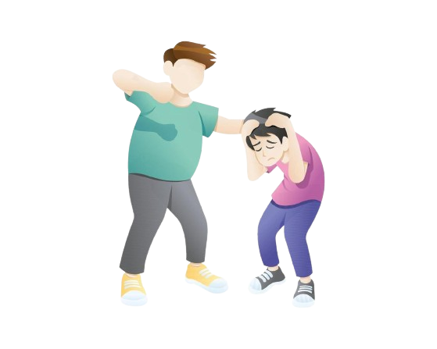
Maddə 16;
Şəxsi toxunulmazlıq hüququ
6/13

Slide 7

Maddə 17;
Məlumat azadlığı
7/13

Slide 8

Maddə 28 və 29;
Təhsil hüququ və
Təhsilin məqsədləri
8/13

Slide 9

Maddə 30;
Milli mənsubiyyət hüququ
9/13

Slide 10

Maddə 31;
İstirahət hüququ
10/13

Slide 11




Asudə vaxtın səmərəli istifadəsi
Könüllü fəaliyyət
Dil öyrənmək
Kitab oxumaq
İdman etmək
11/13

Slide 12

«Uşağın inkişaf hüququ» dedikdə nə nəzərdə tutulur?
Milli azlıqlara mənsub uşaqların mədəniyyətə, dilə və dinə dair hüquqları
Uşaqların şəxsi toxunulmazlığı hüququ
Uşaqların idman və inkişaf üçün lazımi həyat səviyyəsi hüququ
12/13

Slide 13
Müzakirə
13/13

